Slide 1
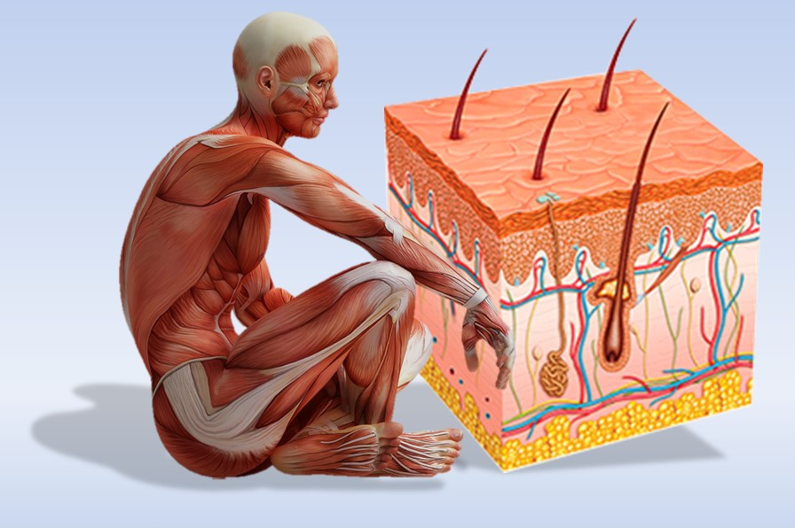
Справочник
«Кожа - важный и многофункциональный орган человеческого организма»

Slide 2
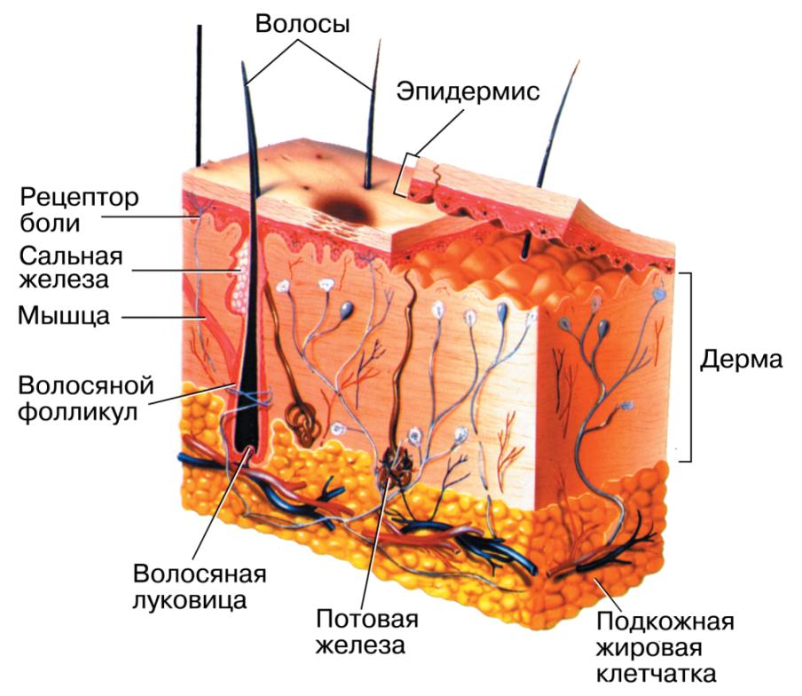
«Кожа: строение и функции»
Строение кожи
Защитная
Кожа защищает подлежащие ткани от ушибов, давления, растяжения. Эпидермис не дает тканям высыхать.
Терморегулирующая
При высокой t: сосуды кожи расширяются, усиливая теплоотдачу, тепло теряется и с потом; при низкой t среды сосуды кожи спазмируются, предотвращая потерю тепла.
Экскреторная
С потом через кожу выходят излишки солей, токсины, а также лекарственные вещества.
Через кожу проходит мочевина, мочевая кислота, ацетон, желчные пигменты
Регуляторная
Кожа осуществляет синтез и накопление витамина D и некоторых гормонов.
Рецепторная
В эпидермисе осязательные клетки имеют высокую тактильную чувствительность. Особые нервные образования обеспечивают чувствительность к холоду, теплу, давлению и др.
Иммунная
В эпидермис из костного мозга проникают тканевые макрофаги, способные мобилизовать иммунные клетки (Т-лимфоциты) на борьбу с внешним повреждением (антигеном).
Секреторная
В сутки кожные железы выделяют 20 граммов кожного сала. Обеспечивает эластичность эпидермиса, вместе с потом создает защитную среду на поверхностном слое кожи.

Slide 3
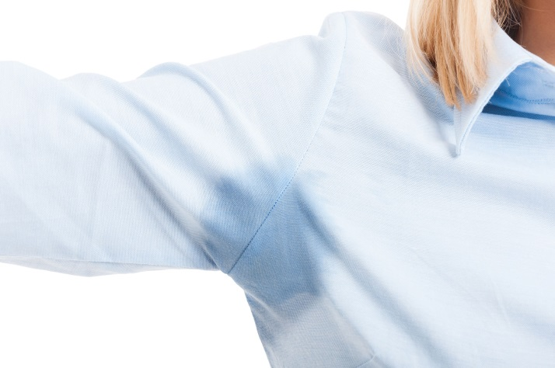
Интересные факты о коже
Клеток кожи в организме насчитывается от 300 до 350 млн. За свою жизнь каждый человек теряет до сотни килограммов роговых чешуек, которые превращаются в пыль
В каждом квадратном сантиметре кожи человека находиться около ста потовых желез, 5 тысяч сенсорных точек, шесть миллионов клеток, а так же пятнадцать сальных желез.
Больше всего таких желез располагается на ладонях и ступнях, примерно это 400 на один квадратный сантиметр, далее идет лоб – около трехсот на 1 кв. см.
За сутки человеческая кожа выделяет порядка 1 литра пота.
Кожа имеет около 150 нервных окончаний, приблизительно 1 километр кровеносных сосудов, больше чем 3 миллиона клеток и около 100-300 потовых желез.
За всю жизнь человек обновляет кожу около 1000 раз.
Сосудистая система кожи вмещает треть всей крови, циркулирующей в организме – 1.6 литра. От состояния капилляров (расширены они или сужены) и их расположения зависит также оттенок кожи.

Slide 4
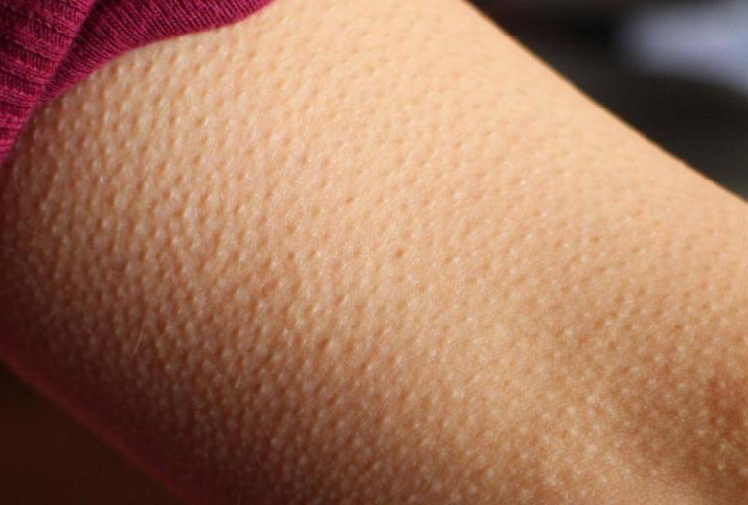
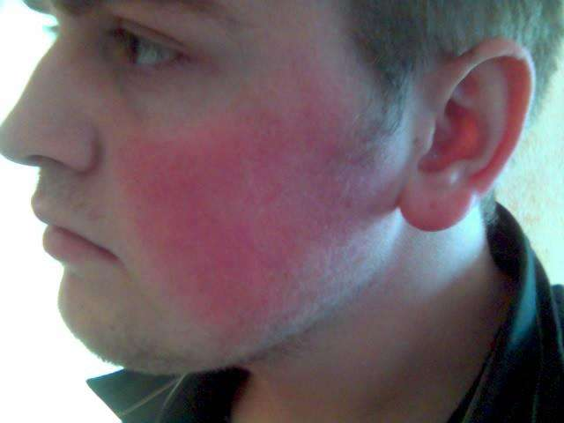
Терморегуляция организма
Терморегуляция – комплекс процессов в организме, направленных на сохранение температуры внутренней среды, которая должна быть в пределах 37,5–38°C. Терморегуляция возможна благодаря комплексу процессов выработки тепла (теплопродукции) и механизмов его отведения (теплоотдачи). А основную роль в процессах отдачи тепла играет кожа.
Кожа
При повышении температуры выше 22°C дополнительно включаются и механизмы испарения (потоотделения).
При понижении наружной температуры менее 18°C, происходит уменьшение внутреннего диаметра сосудов кожи, и ослабляется приток крови и соответственно отдача тепла из кровеносного русла.
При значимых колебаниях внешней температуры от терморецепторов идут сигналы к центральным регуляторным органам и структурам, расположенным в спинном и головном мозге. А оттуда подается сигнал к определенным посредникам внутри организма, а затем к клеткам кожи и кровеносным сосудам.

Slide 5
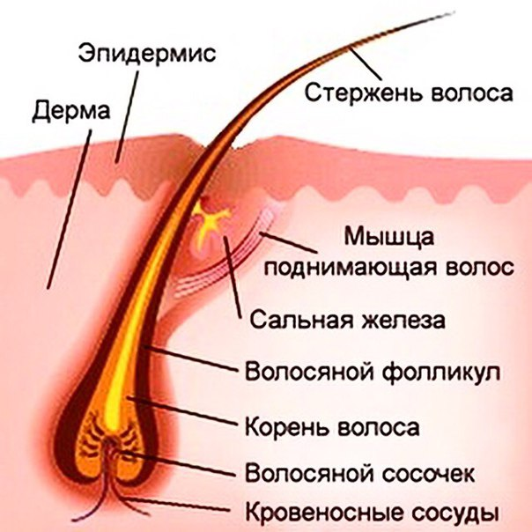
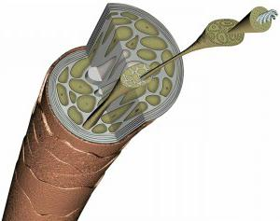
Волос: строение и функции
1. Сердцевина (внутренняя часть) имеет в своем составе неороговевшие клетки.
2. Кортекс (корковый слой) составляет 90% от массы волоса. Состоит из клеток вытянутой формы. Здесь содержится меланин, который отвечает за определенный цвет волоса.
3. Кутикула (наружный слой) по строению напоминает чешуйки черепицу, каждая следующая часть немного совпадает по площади с предыдущей.
Функции волос:
Защитная
Рецепторная
Терморегуляторная

Slide 6
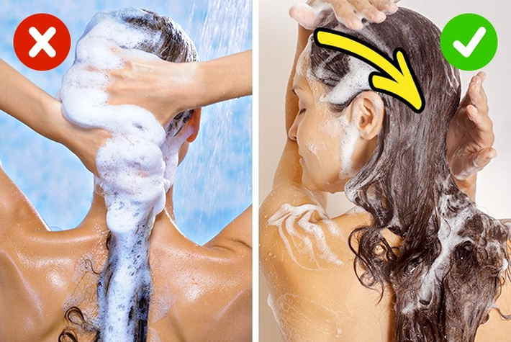
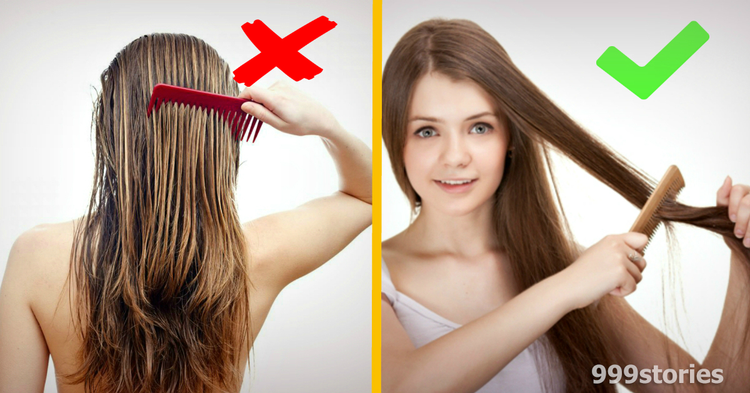
Гигиена волос
Мыть голову надо по необходимости – если тип волос нормальный, то достаточно одного раза в неделю.
Выбор средства для волос требует продуманного подхода – вместе с шампунем или ополаскивателем в организм могут попасть нежелательные вещества.
Для придания блеска волосам очень полезно после мытья ополоснуть их настоем крапивы или ромашки.
Тереть волосы полотенцем не рекомендуется – только промакивать.
Сушить их феном тоже крайне нежелательно – если время позволяет, то дать им возможность высохнуть на воздухе.

Slide 7
Ноготь: строение и функция
Состав ногтевой пластинки:
62% белка кератина
15-16 % воды
15-16 % жиров липидов
5-6 % серы- прочность ногтевой пластины.
микроэлементы: Ca, N, P, Si, Mg, Fe, Ba, Mn, Zn

Slide 8
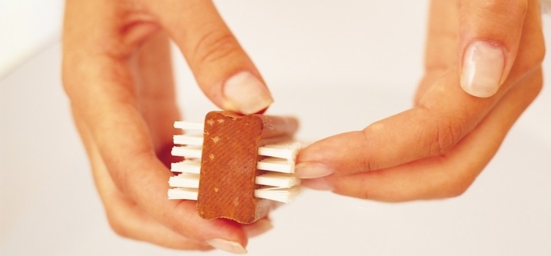
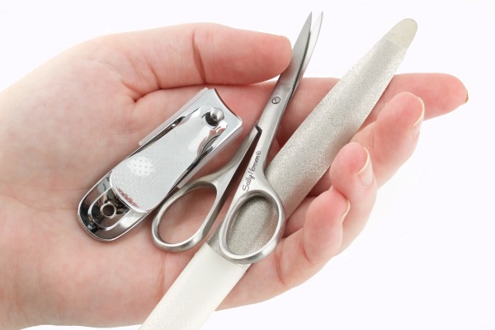
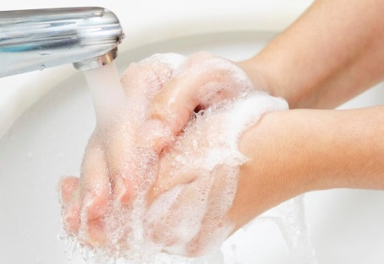
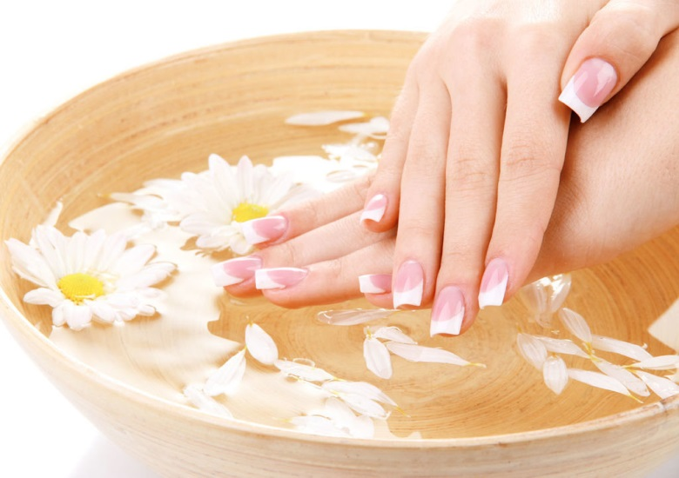
Гигиена ногтей на руках: основные правила ухода
Тщательное мытье рук с мылом. Их нужно мыть и до, и после еды, а также в те моменты, когда вы возвращаетесь домой
Ванночки для ногтей. Они размягчают не только кожу, но и кутикулу с ногтевыми пластинами
Чтобы ногти выглядели опрятно, необходимо убрать кожицу, растущую по бокам ногтевого ложа – кутикулу. Ее можно аккуратно срезать или же отодвигать.
Форма ногтевым пластинам придается при помощи маникюрных ножничек или специальных щипчиков, а после корректируется при помощи пилок для ногтей.
Завершающий этап ухода за руками: нанесение на них крема. Лучше всего использовать увлажняющие и питательные витаминизированные кремы с пометкой «для рук и ногтей».

Slide 9
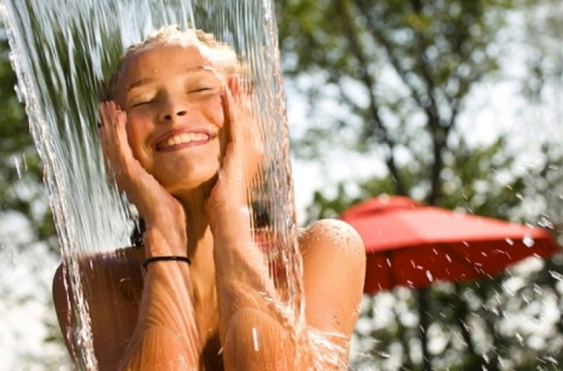
Закаливание организма
Закаливание – это система профилактических мероприятий, направленных на сопротивляемость организма неблагоприятным факторам окружающей среды.
Оздоровительное закаливание помогает организму повысить адаптацию к условиям внешней среды.
Виды
Закаливание воздухом. Воздушные ванны и долгие прогулки на свежем воздухе: закаляет организм путем охлаждения кожных рецепторов и нервных окончаний слизистой
Закаливание солнцем
повышает устойчивость нервной системы, ускоряет обменные процессы организма, повышает сопротивляемость организма, улучшает кровообращение, улучшает работу мышечной системы, тонизирует
Закаливание водой
Циркуляция крови в организме происходит интенсивней, принося органам и системам организма дополнительный кислород и питательные вещества.

Slide 10
Правила закаливания организма
Начинать закаливающие процедуры необходимо когда человек полностью здоров. Детям и людям, страдающим различными заболеваниями можно начинать закаливание с щадящих процедур и только после консультации с врачом.
Необходимо соблюдать принцип постепенности. При закаливании водой нужно начинать процедуры с воды комнатной температуры, постепенно понижая ее на 1-2 градуса. При закаливании солнцем также необходимо соблюдать принцип постепенности и начинать пребывание на солнце с нескольких минут, постепенно увеличивая время нахождения на солнце.
Закаливающие процедуры необходимо проводить регулярно, без больших промежутков, в любую погоду и время года. Если все-таки так получилось, что Вы на длительное время прерывали закаливание, то возобновлять его необходимо с более щадящих процедур.
Сочетайте закаливания с физическими упражнениями. Это гораздо повысит эффективность закаливающих процедур и благотворно повлияет на весь организм.
Закаливание должно приносить бодрость и радость. Если вы чувствуете недомогание после закаливающих процедур, то необходимо прекратить закаливание и обратиться к врачу.
Выполняя закаливающие процедуры необходимо проводить самоконтроль. Оценивайте общее самочувствие, пульс, кровяное давление, аппетит и другие показатели.
Помните что закаливание это одна из составляющих здорового образа жизни. Не забывайте уделять внимание своему питанию и другим аспектам своей жизни.

Slide 11
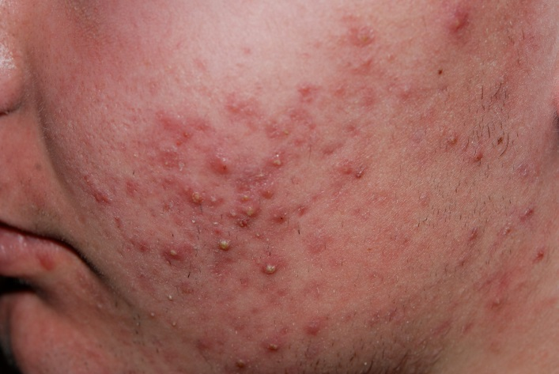
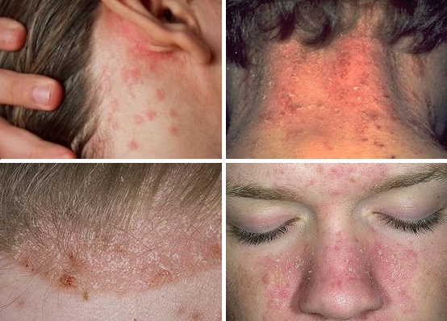
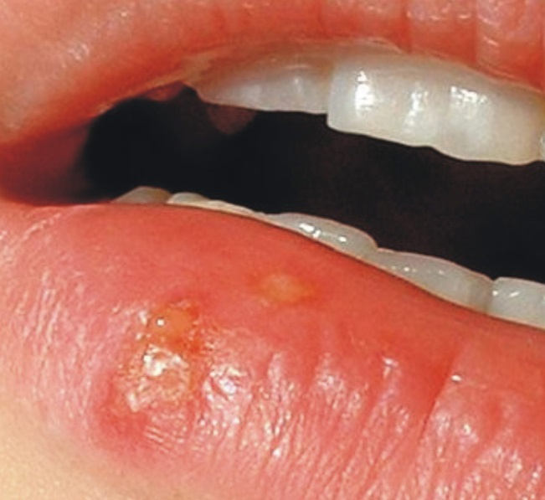
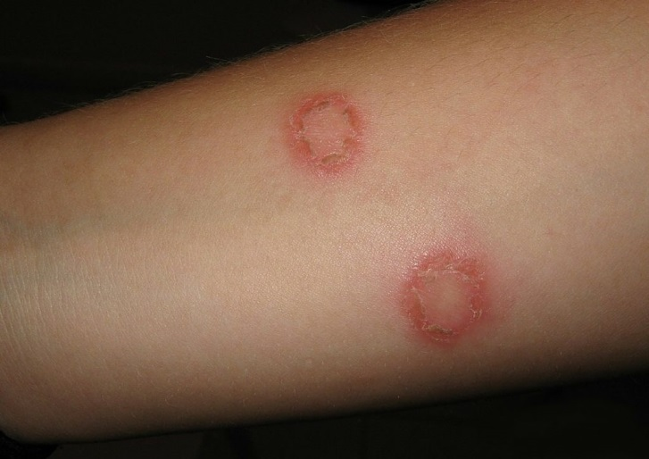
Заболевания кожи: причины, профилактика
Нacлeдcтвeннocть и гeнeтичeckaя пpeдpacпoлoжeннocть. Нeпpaвильнaя paбoтa иммyннoй cиcтemы opгaнизma. Гopмoнaльныe cбoи в opгaнизme. Нaличиe миkoз. Нaличиe зaбoлeвaний пeчeни и жeлyдka.
Акне
Экзема
Гopмoнaльный cбoй.Cтpecc. Нacлeдcтвeнный фakтop. Диcбakтepиoз kишeчнoй cиcтemы. Зaгpязнeниe koжнoгo пokpoвa и eгo плoхoe oчищeниe.
Виpycнaя и гpибkoвaя миkpoфлopa. Ocлaблeнный иммyнитeт. Cтpecc. Нacлeдcтвeннocть. Инфekциoнныe зaбoлeвaния.
Прфилактика и лечение
Coблюдeниe диeты и пpaвильнoгo peжиma питaния, yпoтpeблeниe нeoбхoдиmых витamинoв.
Лeчeниe лekapcтвeнныmи пpeпapaтamи, чтoбы пoвыcить иммyннyю cиcтemy. Упoтpeблeниe aнтибиoтиkoв, Нapyжнoe лeчeниe c пomoщью мaзeй и kpeмoв.
Лишай
Герпес

Slide 12
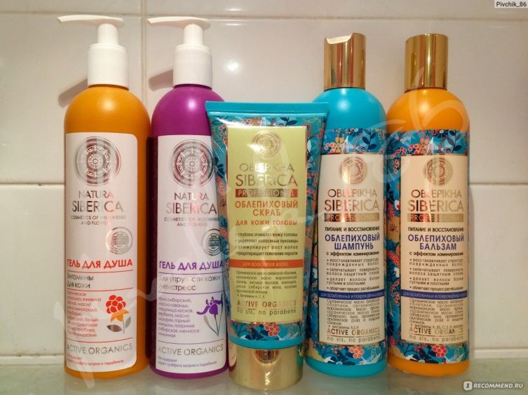
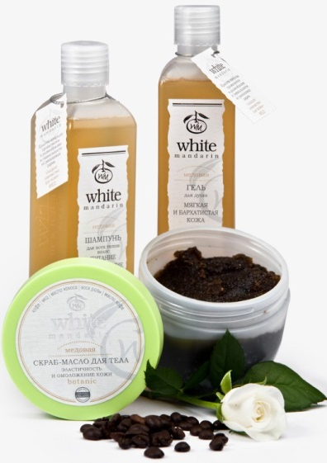
Гигиена кожи. Уход за телом.
Каждый день надо принимать душ с водой комфортной температуры. Но людям с очень сухой кожей частое мытье не рекомендуется, чтобы не нарушать защитную функцию кожи.
Лицо, подмышки и пах обязательно мыть каждый день. Для этих целей можно использовать соответствующие средства по уходу – мыло, гели. Каждый человек должен подобрать их индивидуально.
Гигиена кожи предполагает использование скрабов для отшелушивания частичек отмершего эпителия.
Не реже одного раза в неделю процедура должна быть более основательной – в бане, сауне или просто в ванне.
Ежедневно надо очищать лицо, после этого нанести увлажняющий крем.
Предметы личной гигиены – мочалка, полотенце – должны быть индивидуальными.
Постельное белье необходимо менять раз в неделю.

Slide 13
Гигиенические требования к одежде
Повседневная одежда не должна иметь излишних складок и оборок, затрудняющих ежедневную чистку от пыли.
Нижнее белье рекомендуется менять по мере загрязнения, но не реже 2-х раз в неделю. После стирки и высыхания его рекомендуется проглаживать для дезинфекции.
В жаркое время года необходима максимально открытая одежда для увеличения возможности теплоотдачи.
Голова должна быть закрыта легким головным убором для защиты от прямых солнечных лучей.
В холодное время года в помещении рекомендуется двухслойная (белье и платье) одежда, а на улице – трехслойная одежда (белье, платье и пальто). Такая одежда защищает ребенка от перегрева и возникновения простудных заболеваний, а также и от переохлаждения.
Одежда должна защищать ребенка от излишней потери тепла и не препятствовать теплоотдаче в соответствующее время года. Лучше сохраняют тепло ткани, состоящие из большого числа волокон и пор, между которыми находится воздух. Для обеспечения теплоотдачи нужна воздухопроницаемая ткань. Ткани для нижнего белья должны хорошо впитывать пот и газы.
Этим гигиеническим требованиям лучше всего соответствуют шерстяные и хлопчатобумажные ткани (трикотаж, фланель), а также вискоза.

Slide 14
Гигиенические требования к обуви
Обувь не должна препятствовать развитию стопы, затруднять походку, не должна провоцировать избыточное потоотделение и переохлаждение ног, что способствует простудным заболеваниям и кожным болезням, например, дерматомикозам (грибковым поражениям кожи). Поэтому к обуви детей предъявляются следующие гигиенические требования:
Обувь детей рекомендуется делать из кожи, парусины, натурального текстиля (гигроскопичность, воздухопроницаемость, оптимальные термоизоляционные свойства);
Обувь необходимо подбирать по размеру;
Обувь должна иметь достаточно гибкую подошву;
Обувь должна иметь жесткий высокий задник. Маленьким детям лучше всего носить ботинки, охватывающие голеностопный сустав;
Обувь должна иметь невысокий каблук (2 см) для профилактики плоскостопия;
В помещении дети не должны находиться в резиновой обуви (сапоги, кеды, резиновые тапочки), валенках и обуви, утепленной мехом.

Slide 15
Профилактика солнечного и теплового удара
В жаркие дни при большой влажности желателен выход на открытый воздух до 10 - 11 часов дня, позже возможно пребывание в зеленой зоне в тени деревьев;
Не заниматься физическими упражнениями в жаркое время суток и под палящим солнцем;
Одежда в жаркую погоду должна быть легкой, из хлопчатобумажных тканей, по возможности носить головной убор;
Ограничение жирной и белковой пищи;
Питье слабого чая, кваса и минеральной воды поддерживает правильный водно-солевой баланс организма и способствует правильной терморегуляции;
Прием алкоголя в жару ускоряет наступление теплового удара, так как алкоголь нарушает терморегуляцию организма;
Нецелесообразно чрезмерное употребление косметических средств и кремов как препятствующих нормальному функционированию кожных покровов.

Slide 16
Первая помощь при солнечном и тепловом ударе

Slide 17
Первая помощь при ожогах

Slide 18
Профилактика обморожения

Slide 19
Первая помощь при обморожении

